Slide 1
O‘ZBEK TILI
11-sinf
Mavzu:
Sayohatning foydasi
(Nutq uslublari. So‘zlashuv va badiiy uslub)

Slide 2
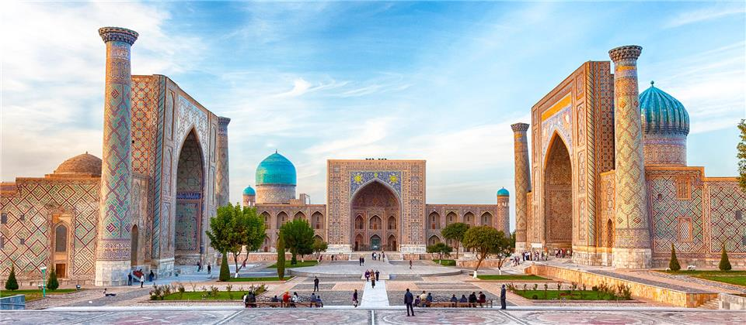
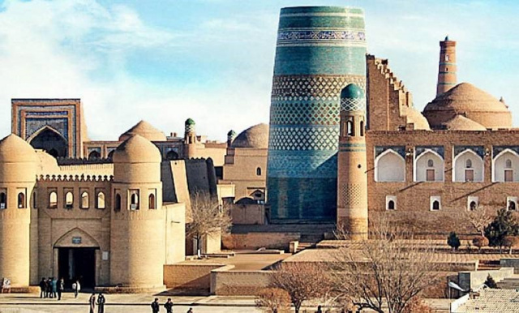
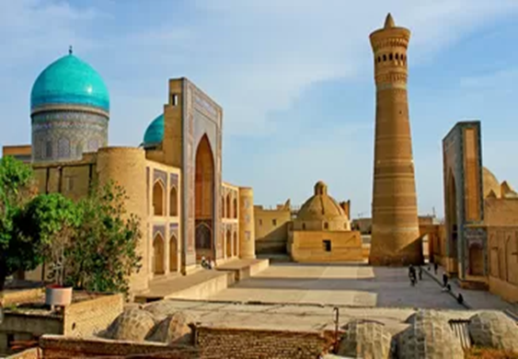
O‘tgan dars mavzusini takrorlash

Slide 3
O‘tgan dars mavzusini takrorlash
So‘zlashuv uslubi

Slide 4
O‘tgan dars mavzusini takrorlash
So‘zlashuv uslubi
adabiy
oddiy

Slide 5
“T jadvali” usuli
T
1. Ko‘rib oling
2. Olib keting
3. Berib yuboring
4. Ana u
5. Mana shu
1.
2.
3.
4.
5.

Slide 6
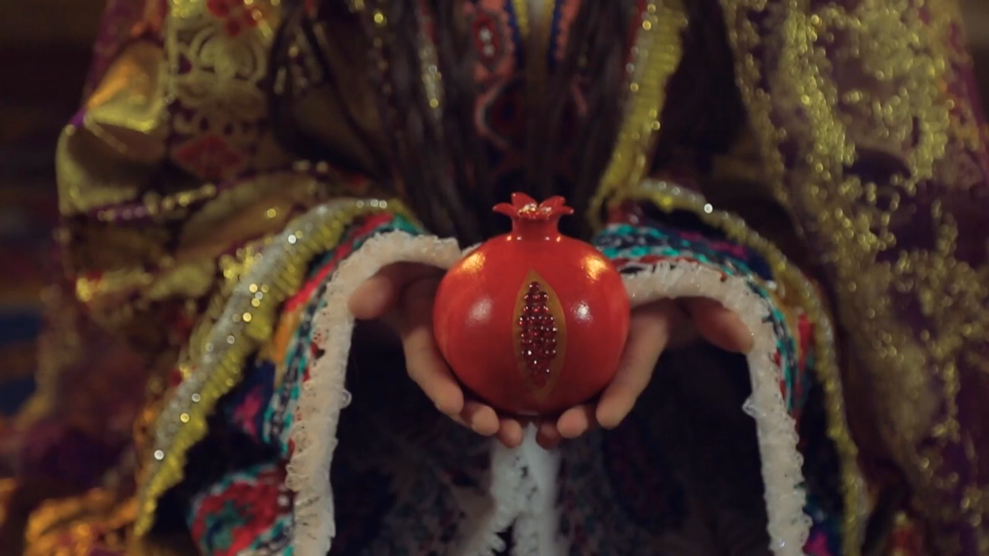
Tarixiy shaharlarimiz bo‘ylab sayohat

Slide 7
7-topshiriq (79-bet)
Quyida berilgan suhbatni ona tilingizga tarjima qilib, daftaringizga yozing.
SUHBAT
– Siz bo‘sh vaqtingizni qanday o‘tkazasiz?
– Men bo‘sh vaqtimda sayr qilishni, kitob o‘qishni yoqtiraman.
– Siz-chi? Bo‘sh vaqtlaringizda nimalar qilasiz?
– Men, odatda, uyda bo‘laman. Turli kitoblarni o‘qishni yaxshi ko‘raman.
– Qanday asarlarni o‘qishni yoqtirasiz?
– Men tarixiy, sarguzasht va biznesga oid kitoblarni o‘qishni yoqtiraman.
– Menga ham kitoblaringizdan birortasini o‘qishga berib tura olasizmi?
– Albatta, qanaqa kitob bo‘lsin?
– Qiziqarli va biznesga oid bo‘lsin!

Slide 8
Mustahkamlash mashqi
Ko‘chiring. Matnning qaysi nutq uslubiga xosligini va bu uslubning o‘ziga xos xususiyatlarini aniqlang.
— Turing, Nazirabuvi! Turing. To‘xtabuvinikiga chiqamiz.
— A? Nimaga?
— To‘xtabuvinikiga chiqamiz. Rais kelibdi.
— Rais?..
— Endi, o‘g‘lim, dabdurustdan majlis deding... asli shu gapni avval jo‘n gaplashib, pishiqtirib olsag-u, keyin majlisga solsang bo‘lardi.
— To‘g‘ri, avval jo‘n gaplashib olaylik. Xo‘p, majlis yopiq. Gapni bir joyga qo‘yganimizdan keyin ochamiz.
(Abdulla Qahhor)

Slide 9
Mustahkamlash mashqi
O‘qing, matnda qanday badiiy tasvir vositalaridan foydalanilganini aniqlab, ularni ko‘chiring.
Martning oxirgi kunlari. Ko‘k yuzida suzib yurgan bulut parchalari oftobni bir zumda yuz ko‘yga solyapti. Oftob har safar bulut ostiga kirib chiqqanda, bahor kelganidan bexabar, hanuz g‘aflatda yotgan o‘t-o‘lanni, qurtqumursqani uyg‘otgan, avvalgidan ham yorug‘roq, avvalgidan ham issiqroq shu’la sochayotganday tuyuladi. Kasalxonaga yaqinda tushgan Madrahimov, jikkakkina kishi, o‘ziga juda ham katta ko‘k xalatga burkanib, yengchadan boshini chiqarib turgan sichqondek derazadan ko‘chaga qarab o‘tirgan edi.
(Abdulla Qahhor)

Slide 10
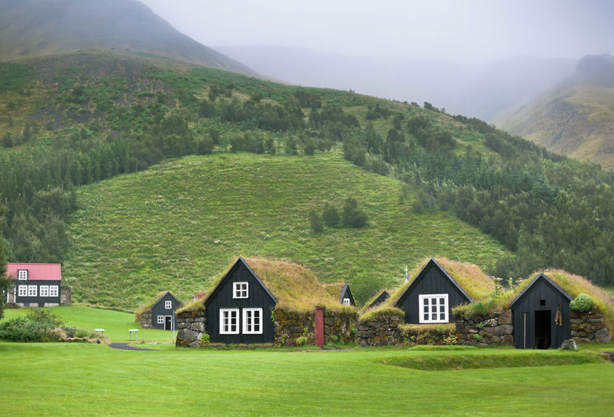
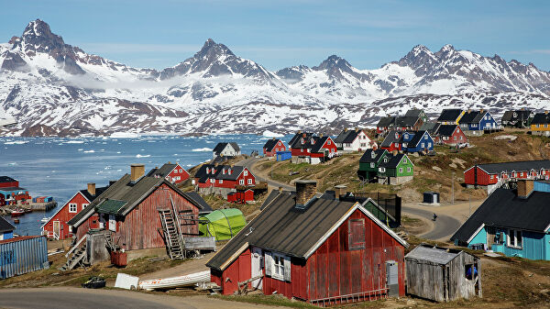
Mustahkamlash mashqi
Adashgan nomlar
Islandiya ingliz tilida “muz o‘lka”, Grenlandiya esa “yashil o‘lka” degan ma’noni bildiradi. Qizig‘i shundaki, Islandiyada iqlim yumshoq, qishda harorat kamdan kam holatda 0 gradusga tushadi. Grenlandiya orolining 86 foizi esa muz bilan qoplangan.

Slide 11
8-topshiriq (79-bet)
Maqol va ibratli so‘zlarni izohlang.
1. Qush uyasida ko‘rganini qiladi.
2. Bilimsiz bir yashar, bilimli ming yashar.
3. Bo‘linganni bo‘ri yer.
4. Qo‘rqqanga qo‘sh ko‘rinar.
5. Maqtanganning uyiga bor, kekkayganning to‘yiga.
6. Bir tovuqqa ham don kerak, ham suv kerak.
7. Chumchuqdan qo‘rqqan tariq ekmas.
8. Yigit so‘zidan, arslon izidan qaytmaydi.

Slide 12
4-mashq (80-bet)
Nuqtalar o‘rniga quyidagi so‘zlardan mosini qo‘yib, gaplarni ko‘chiring va qo‘shma so‘zlarning tagiga chizing.
1. Tumanlararo musobaqada.......... tumani o‘quvchilari g‘olib chiqdi.
2. Nurota tumanida......... zavodi bor.
3. Angren tumani paxta tayyorlash rejasini ................ avval bajardi.
4. Ko‘mir koni xalqimizga .............. yetkazib bermoqda.
5. Dam olish kuni biz buvamning .............. bordik.
6. Bizning bog‘imizda .............. va ................. bor.
7. Xalq ............. Ergash Jumanbulbul Sharof Rashidov tumanida tug‘ilgan.
(Yangiyo‘l, uyiga, anor, muddatidan, shoiri, anjir, toshko‘mir, yog‘)

Slide 13
“Sinkveyn” usuli
Obida
fe’l
ijobiy jihati
ot
sifat
nom

Slide 14
“Sinkveyn” usuli
Obida
Ota-bobolarimizdan qolgan obidalarni asrab-avaylashimiz lozim.
fe’l
Yodgorlik
ijobiy jihati
Tarixiy, betakror
ot
sifat
nom
Zavqlanmoq, asramoq, ta’mirlamoq

Slide 15
Mustaqil bajarish uchun topshiriq
O‘qigan badiiy asaringizdan so‘zlashuv uslubiga xos so‘zlarni topib, gaplari bilan daftaringizga yozing.

